Slide 1

Kanta-Helsingin Yrittäjät ry
Toimintakertomus 2016

Slide 2

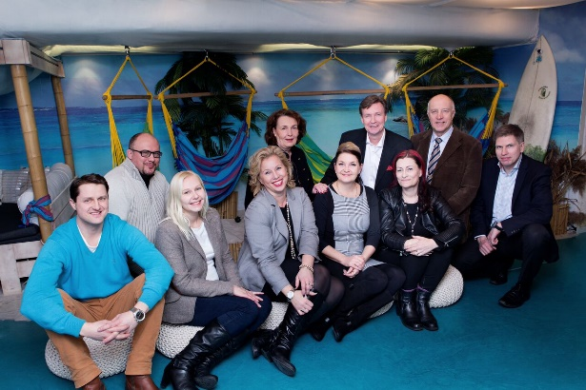
YLEISTÄ
Päättynyt toimintavuosi oli Kanta-Helsingin Yrittäjät ry:n - kuudestoista itsenäisenä yhdistyksenä. Yhdistyksen jäsenillä on ollut toimintavuoden aikana runsas edustus aluejärjestön eri työryhmissä ja valiokunnissa.
Hallituksen puheenjohtaja ja hallituksen jäsenet osallistuivat vuoden aikana yrittäjien koulutustilaisuuksiin ja jäsenet alueen yhteisiin tapahtumiin.
Siten varmistettiin yhtenäisen järjestötoiminnan toteuttaminen alueellemme.
KANTA-HELSINGIN YRITTÄJÄT RY PERUSTETTU 17.04.2000

Slide 3

HALLINTO 1/2
Sääntömääräiset kokoukset
Kanta-Helsingin Yrittäjät ry sääntömääräinen kevätkokous pidettiin 26.4. Fennian kokoustiloissa Pasilassa. Kokouksen puheenjohtajana toimi Paula Hjelt-Putilin.
Kokouksessa hyväksyttiin hallituksen valmistelema toimintakertomus ja tilinpäätös vuodelta 2015 ja myönnettiin vastuuvapaus hallituksen jäsenille. Osallistujia oli reilu 50 henkeä. Kokouksen jälkeen Jethro Roostedtin johdolla osallistuimme myyntikoulutuksen.
Sääntömääräinen syyskokous pidettiin 22.11. Scandic Simonkentän kokoustiloissa Kampissa. Kokouksen puheenjohtajana toimi Paula Hjelt-Putilin. Kokouksessa vahvistettiin toimintasuunnitelma ja talousarvio vuodelle 2016 sekä valittiin yhdistykselle puheenjohtaja, hallitus, tilintarkastajat sekä varatilintarkastajat.
KANTA-HELSINGIN YRITTÄJÄT RY PERUSTETTU 17.04.2000

Slide 4
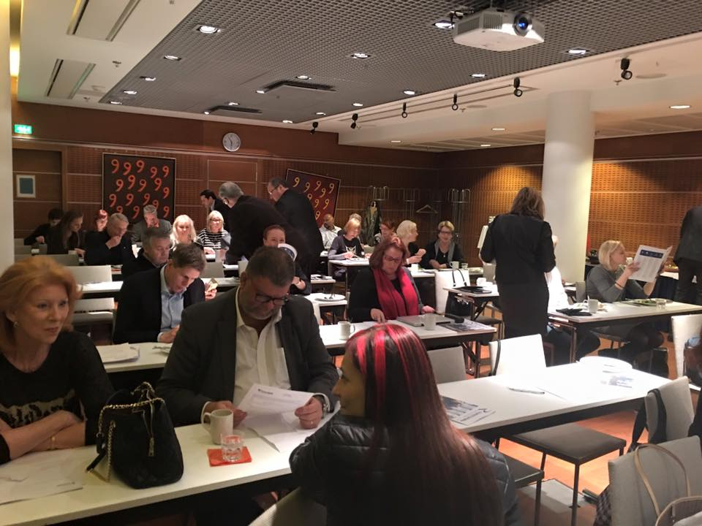
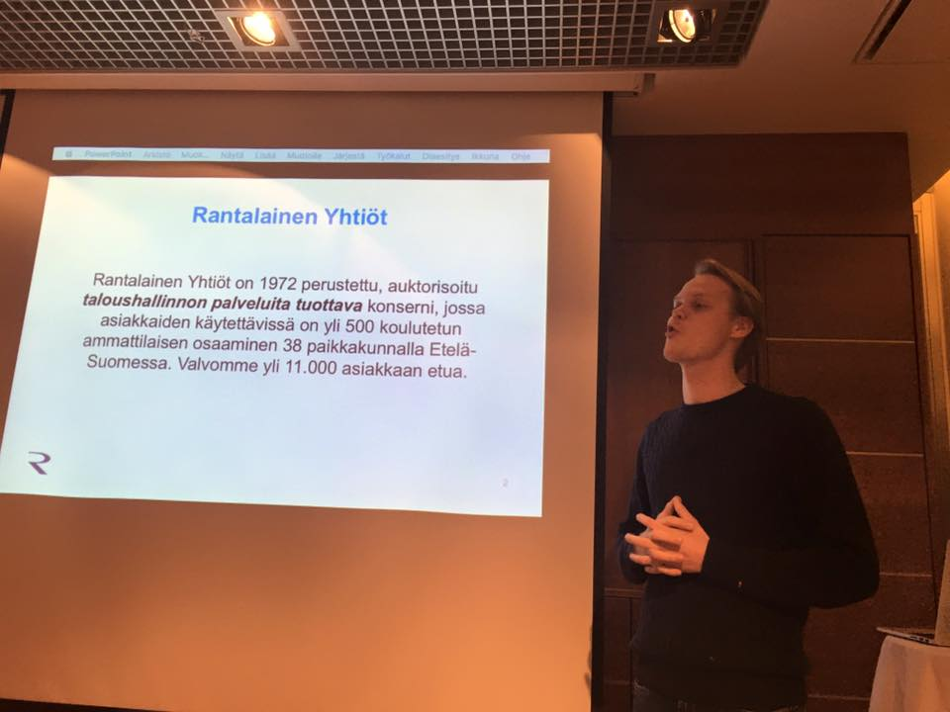
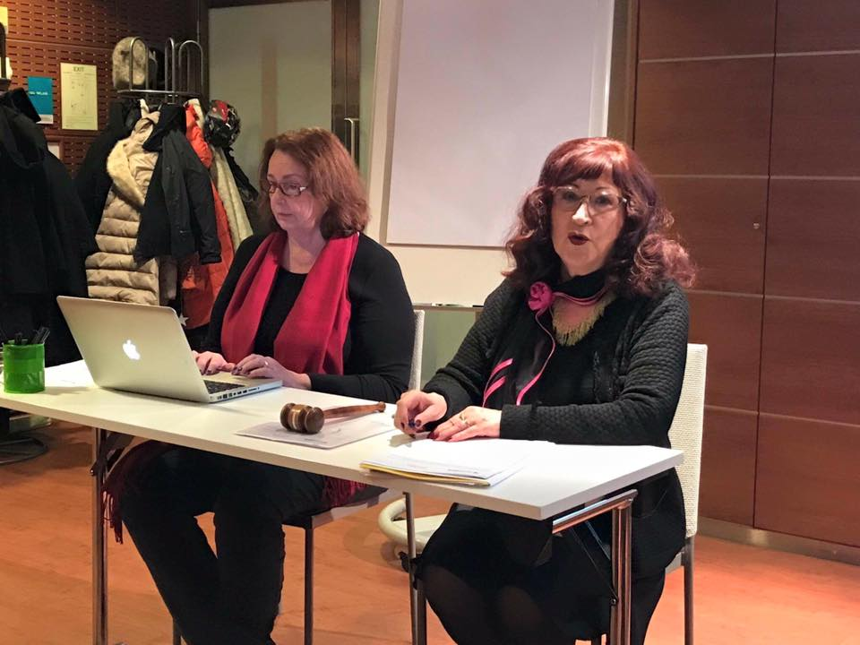
HALLINTO 2/2
Hallitukseen valittiin 11 jäsentä sekä puheenjohtaja.
Hallituksessa jatkavat kaudet 2016-2017 Tero Puha, Janne Kangas, Ulla leppäkoski-Juvonen, Outi Aalto, Katja Kalliokoski. Yksivuotiskaudelle 2017 valittiin Jan-Eric Danielsson.
Puheenjohtajana jatkaa 2017 Mari Laaksonen. Hallituspaikkansa uusivat 2017–2018 Tuure Toivola ja Henrik Keinonen. Uusina hallitukseen valittiin 2017-2018 Jani Honkanen, Raija Lehtinen sekä Hanne Nuutinen.
Kokouksen alussa Sami Kuronen esitteli Rantalainen-yhtiöiden toimintaa.
Yritys on perustettu 1974 toimialanaan taloushallinto.
Osallistujia oli reilu 50 henkeä.

Slide 5
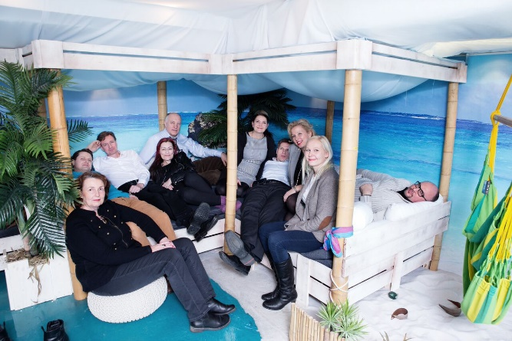
HALLITUS 2016
Kanta-Helsingin Yrittäjät ry:n hallitukseen kuuluivat vuonna 2016 seuraavat henkilöt:
Mari Laaksonen CleanMarin Oy, puheenjohtaja & tiedottaja
Tuure Toivola Sissos Oy, rahastonhoitaja
Outi Aalto, A&O Mediclinics Oy, viestintävastaava
Ulla Leppäkoski – Juvonen Nail Station Oy, jäsen- ja vaikuttamisvastaava
Jan-Eric Danielsson Intelligent HR Systems Finland Oy, jäsenasiat, erityisprojektit
Janne Kangas Asianajotoimisto Nordica Oy, edunvalvontavastaava
Tero Puha Asianajotoimisto Puha & Taskinen Oy, edunvalvontavastaava
Katja Kalliokoski, Entertilit Oy, oppilaitosyhteistyö
Henrk Keinonen, Vendap Oy, oppilaitosyhteistyö
Anna-Liisa Uskali, Ideanna Konsultointi Ky, vpj & sihteeri
Sarianne Reinikkala, Finncontainers Oy, oppilaitosyhteistyö
Jaana Mertama, Valoisa Arki, vaikuttamisvastaava
Hallitus kokoontui toimintavuoden aikana 10 kertaa

Slide 6
TOIMIHENKILÖT
Yhdistyksen kirjanpidosta vastasi Tilipalvelu Saculus Ky
ja tilintarkastajana toimi Ilkka Merimaa

Slide 7
EDUSTUKSET
Yhdistyksen edustajina aluejärjestön yleisissä kokouksissa olivat kevätkokouksessa hallituksesta Mari Laaksonen, Tero Puha, Janne Kangas, Anna-Liisa Uskali, Tuure Toivola ja Jan-Eric Danielsson sekä viralliset nimetyt kokousedustajat.
Syyskokouksessa hallituksesta Sarianne Reinikkala, Henrik Keinonen, Tuure Toivola, Jan-Eric Danielsson, Anna-Liisa Uskali, Katja Kalliokoski, Janne Kangas, Mari Laaksonen, Ulla Leppäkoski-Juvonen, sekä viralliset nimetyt kokousedustajat.
Helsingin Yrittäjien hallituksessa edustajana Mari Laaksonen varalla Janne Kangas. Henrik Keinonen varalla Tero Puha. Jan-Eric Danielsson varalla Ulla Leppäkoski-Juvonen.
Helsingin Yrittäjien työvaliokunnassa Mari Laaksonen ja Sarianne Reinikkala
Suomen Yrittäjien hallituksessa syksystä 2014 Mari Laaksonen ja syksystä 2015 Sarianne Reinikkala.
Työllisyyden edistämistoimikunta: Jan-Eric Danielsson
Kuvallisen ilmaisun alan perustutkinnon uudistamisen ohjausryhmä: Nina Stolt
Helsingin Yrittäjien XL-Know how hanke ohjaustyöryhmä: Mari Laaksonen
Suomen Yrittäjien kilpailupolitiikan ja markkinoiden toiminnan valiokunta: Sarianne Reinikkala
Helsingin Yrittäjät, SLK:n ammattiosaamisen näyttöjen toimielin ja Stadin ammattiopiston logistiikan neuvottelukunnan jäsen Sarianne Reinikkala
Jäsenhankintatyöryhmä: Jan-Eric Danielsson, Mari Laaksonen, Sarianne Reinikkala

Slide 8
JÄSENISTÖ
Yhdistyksen jäsenmäärä oli vuoden lopussa 1867 jäsentä. Jäsenmaksut olivat keskusliiton suositusten mukaiset, yritysten henkilökuntamäärän mukaan porrastetut.
Yhdistykselle jäsenmaksuista kertynyt osuus oli
32 076,- euroa.

Slide 9
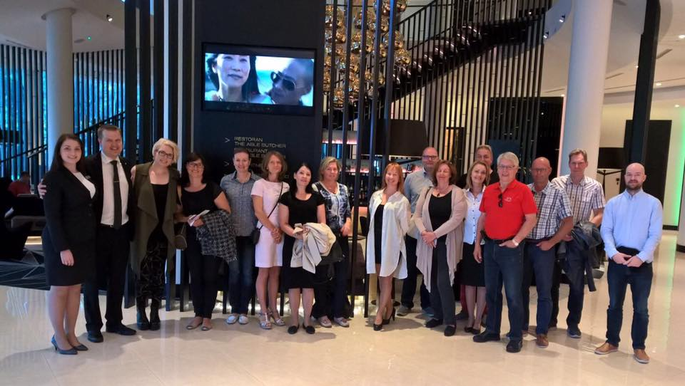
TOIMINTA
04.02 Yrittäjien rekrytointuki & Helsinki lisä -info
02.03. Kauppaa Arabien kanssa -koulutus
09.03. Majakka-iltamat
29.03 Cruise Network – kauppaa kivijalkaliikkeisiin
26.03. Hyny 10 -vuotisgaala
30.03. Kokoustekniikkataitoja koulutus
26.04. Sääntömääräinen kevätkokous, Fennia Pasila
28.04. Ohjelmallinen Pub-ilta, Sports Academy

Slide 10
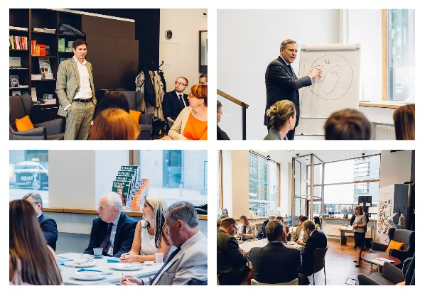
TOIMINTA
Yhdistyksellämme on 11 nimettyä nimikkoyrittäjää. Nimikkoyrittäjän tehtävä on välittää helsinkiläiselle kansanedustajalleen konkreettista tietoa yrittäjän arjesta ja kertoa, mitä yrittäjyyden edistämiseksi kannattaisi tehdä.
26.05. Nimikkoyrittäjien Yrittäjän ääni -tilaisuus Yrittäjätilassa.
20.09. Valtakunnallinen Yrittäjän ääni -tilaisuus Finlandia talolla
Kansanedustaja |  | Nimikkoyrittäjä
Rehn Olli | Kesk. | Puha Tero
Pelkonen Jaana | Kok. | Kaikkonen Sanni
Vartiainen Juhana | Kok. | Hyökyvaara Jarmo
Sarkomaa Sari | Kok. | Reinikkala Sarianne
Rydman Wille | Kok. | Seppänen Markus
Terho Sampo | PS | Kangas Janne
Tuomioja Erkki | SDP | Toivola Tuure
Heinäluoma Eero | SDP | Danielsson Jan-Eric
Razmyar Nasima | SDP | Järvinen Heikki
Alanko-Kahiluoto Outi | Vihr. | Mertama Jaana
Vartia Antero | Vihr. | Laaksonen Mari
Vauhtia sääntelyn järkeistämiseen – mahdollisuus vaikuttaa!

Slide 11
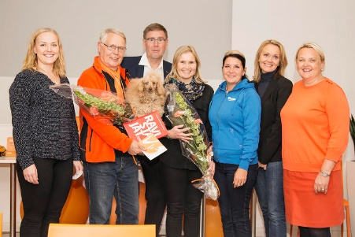
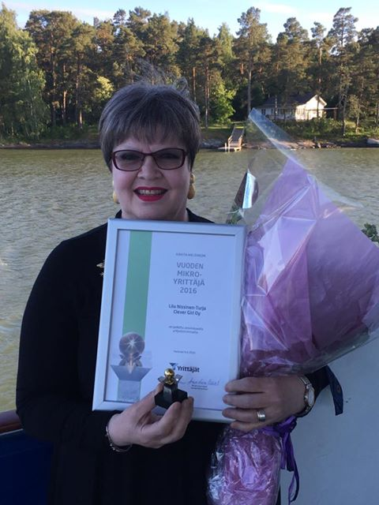
TOIMINTA
01.05. – 30.09. Kilsajahti haaste Suomen Yrittäjien jäsenille. Haasteen aikana kerättiin kävelykilometrejä lähes 60000
08.05. Osallistuimme Yritystä Stadiin tapahtumaan
paikallisyhdistyksien yhteisellä ständilla
21.05. Luontoretki Nuuksioissa
24.05. Kansainvälinen HEI - Verkosto
10.06. Kesänavaus risteily – tilaisuudessa palkittiin vuoden mikroyrittäjä Lilu Nissinen-Turja. Tilaisuus järjestettiin yhteistyössä Keski- ja Itä-Helsingin Yrittäjien kanssa.
25.08. Perinteiset Eversti Erkin sikajuhlat Santahaminassa.

Slide 12
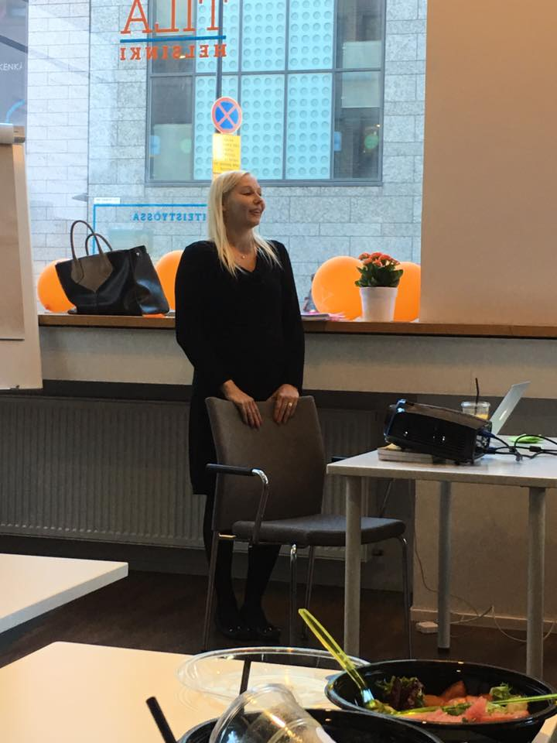
TOIMINTA
8.9. Koulutustilaisuus – kirjanpitolain uudistukset
10.09 Majakkaretki
1 – 3.9. Yrittäjämatka Tallinnaan
29.09. Kauneus ja hyvinvointi-ilta
25.09. Syyskauden avaus teatteriravintola Nyyrikissä. Tilaisuus järjestettiin yhteistyössä Keski-Helsingin Yrittäjien kanssa. Tilaisuudessa palkittiin vuoden kantahelsinkiläinen yritys NOMART Oy
21.10 Liisa Ihmemaassa baletti

Slide 13
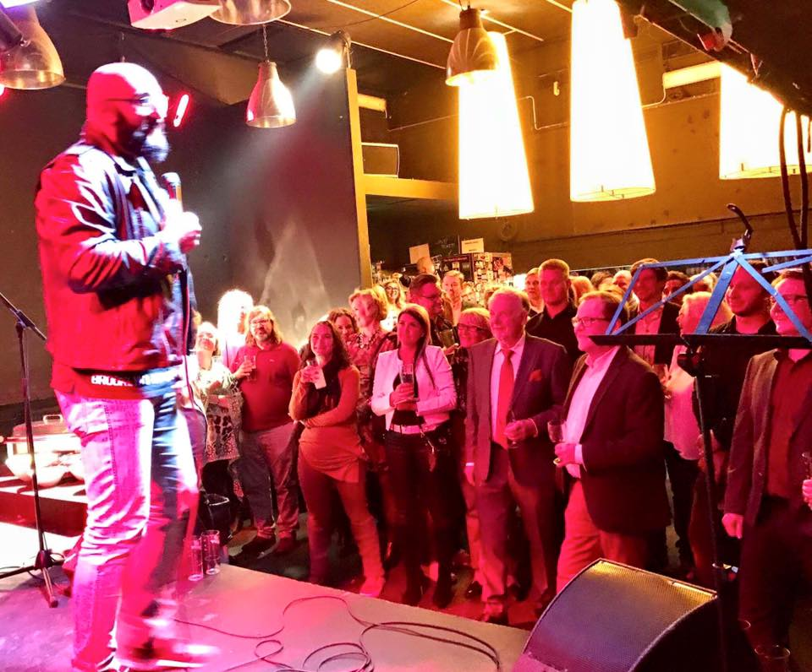
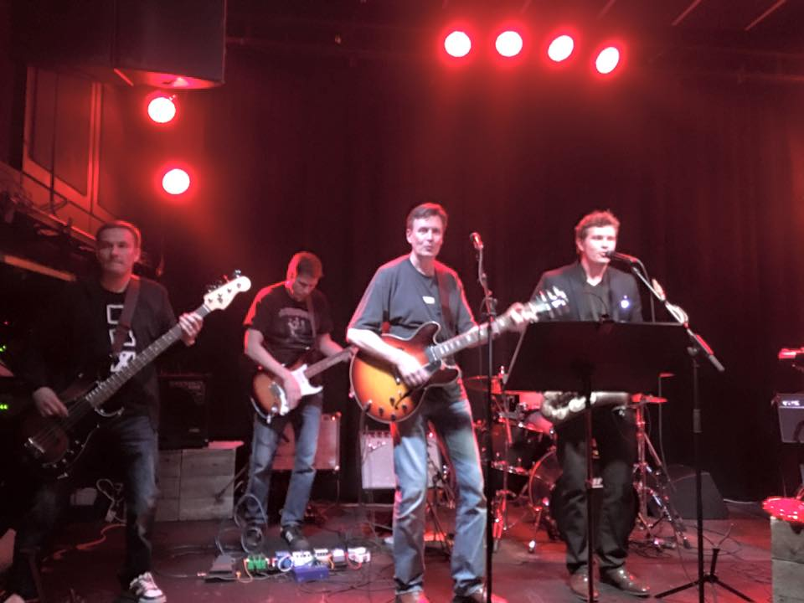
TOIMINTA
18.11. Vietettiin Kanta-Helsingin Yrittäjien vauhdikkaita pikkujouluja legendaarisessa semifinaalissa.
Paikalle saapui reilu 100 yrittäjää. Iltaamme viihdytti Ali Jahangiri sekä
NaMu-bändi
22.11. Sääntömääräinen syyskokous pidettiin Scandic Simonkentän kokoustiloissa Kampissa.

Slide 14
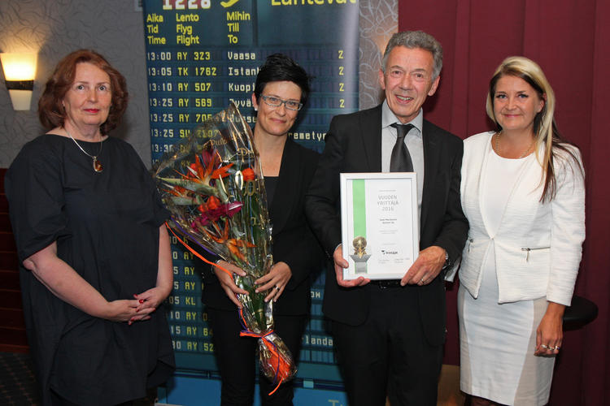
TOIMINTA- Vuoden yrittäjä
25.09. Palkittiin vuoden kantahelsinkiläinen yritys.
NOMART Oy
NOMART Oy on 1987 perustettu, julkisten tilojen kalusteiden maahantuontiin ja markkinointiin erikoistunut yritys
NOMART Oy perustettu 1987

Slide 15
TOIMINTA
Edellä mainittujen tapahtumien lisäksi Kanta-Helsingin yrittäjien hallitus sekä jäsenet ovat ottaneet osaa lukuisiin tapahtumiin ja työryhmiin vuoden 2016 aikana.
Jäsen työryhmä
XL - Knowhow
SOTE työryhmä
Visit Helsinki Cruise Network
Pestaamo työryhmä
Digiopisto
Kunnallisjohdon seminaari Porissa
MKL (maankäyttö-, kaavoitus- ja liikenne) -verkosto
Merellinen Helsinki - verkosto
Jätkäsaari-Hernesaari -projekti
Kanta-Helsingin Yrittäjien projekti.
Helsingin Sataman, Helsingin Markkinoinnin ja Helsingin Yrittäjien yhteinen
ensimmäinen kokous pidettiin 29.5.2015 Kanta-Helsingin kutsumana.
Projektin visiona on rakentaa kumppanuussuhde kaupungin sidosryhmiin
ja kohdentaa mm. yrittäjien tarjoamia palveluita risteilymatkustajien saataville.
Projektin vetäjänä toimi Janne Kangas.

Slide 16
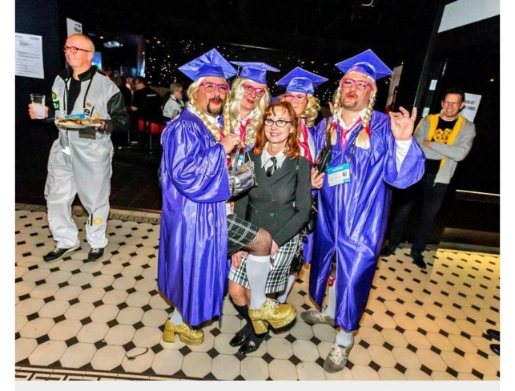
TOIMINTA
Nimikkoyrittäjät – Kansanedustajat
Ehdotukset palkittavista yrityksistä aluejärjestölle
Helsingin Yrittäjien 77 vuotis- ja itsenäisyyspäiväjuhlat.
Kilsajahti- haaste
Vaikuttamisverkoston kautta omat yhteishenkilöt TE-keskuksessa
Yrittäjäpäivä
Tutustuminen Vallisaareen
Oma Yritys messut
Yritystä Stadiin
Valtakunnalliset yrittäjäpäivät Vaasassa
Julkiset kannanotot ja lausunnot
Valtakunnallinen ja paikallinen Media
Kanta-Helsingin Yrittäjät – monessa mukana: aktiivinen paikallisyhdistys

Slide 17
TIEDOTUS
Yhdistyksen kotisivujen päivittämisestä ja yhdistyksen tiedottamisesta vastasi
Mari Laaksonen, Outi Aalto & Sarianne Reinikkala
Tapahtumista ja toiminnasta on tiedotettu Helsingin YrittäjäInfo –lehdessä, uutiskirjeissä. Nopeaan tiedottamiseen on käytetty sähköpostia ja tapahtumat ovat olleet jatkuvasti esillä myös yhdistyksen
Kotisivuilla. Lisäksi aktiivinen some-ryhmämme on Facebookissa.

Slide 18
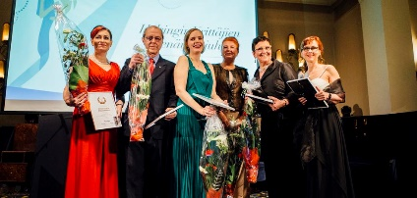
HUOMIONOSOITUKSET
Tasavuosia täyttäneitä jäsenyrityksiä sekä yrittäjiä muistettiin adressilla.
Kantahelsinkiläisille yrittäjille vuoden 2016 myönnettyjä yrittäjäristejä
Yrittäjäristin Timanttiristi 40v. yrittäjätoiminnasta
- Harri Aalto
Kultainen yrittäjäristi 20v. yrittäjätoiminnasta
- Outi Aalto
- Sarianne Reinikkala
Ulla Leppäkoski-Juvoselle luovutettiin pronssinen jäsenansiomerkki tunnustuksena yli 5 vuoden jäsenjärjestössä yrittäjyyden hyväksi tehdystä ansiokkaasta ja tuloksellisesta työstä

Slide 19




LOPPUTOTEAMA
Kanta-Helsingin Yrittäjät ry:n hallitus kiittää jäseniä kiinnostuksesta yhdistystoimintaa kohtaan. Samalla esitämme parhaimmat kiitokset tukijoillemme sekä yhteistyökumppaneillemme.

